Slide 1
Contrôle à distance des Climatiseurs
Revue 1 : Projet CDC
Elève : GENGOUL Yoann

Slide 2
Plan
I - Plan
II - Présentation du projet
III - Problématique
IV - Analyse UML
V - Répartition des tâches
VI -Outils à employés
VII – Mes recherches personnel
VIII - Codage ESP WROOM32 connecté au Wi-Fi

Slide 3
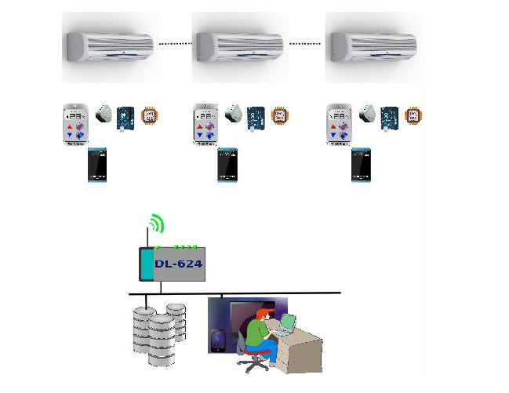
Présentation du projet CDC

Slide 4
Problématique
Comment réduire les coûts énergétiques attribués à l’oublie de l’arrêt des systèmes par les professeurs en fin de journée ?
Solutions envisagées :
- Contrôler les horaires
- Contrôle à distance des climatiseurs
-Contrôle de la température dans les salles
-Gestion à distance de l’ensemble des climatiseurs

Slide 5
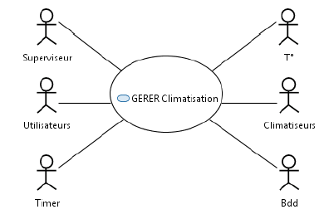
Analyse UML

Slide 6
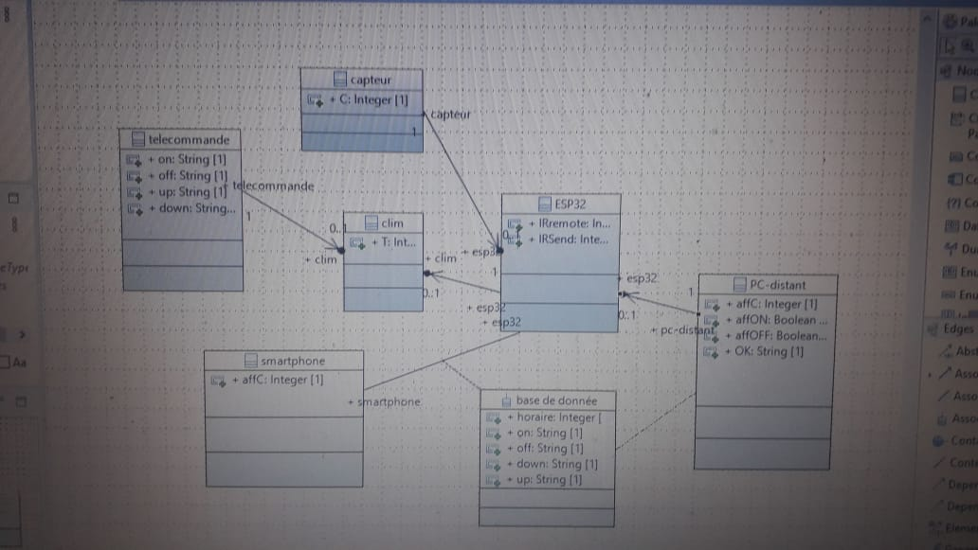
Analyse UML

Slide 7
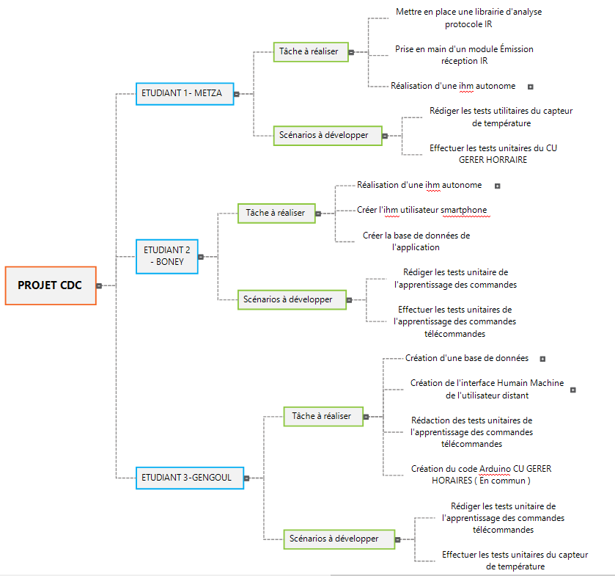

Slide 8
Outils employés
Les contraintes de développement (matériel, logiciel ) sont :
Outils matériel :
-L’ESP WROOM32
-Les climatiseurs
- Les télécommandes infra-rouge des climatiseurs
-Smartphone
-Capteur de Température °C
Outils logicielle :
-GitHub
-Arduino IDE
-Doxygen
- MindView

Slide 9


Recherches personnel
GTKMM : gtkmm est une bibliothèque logicielle permettant l'utilisation du toolkit GTK+ en langage C++.
MySQL_Connector_Arduino : est ce qui va me permettre de connecté mon projet arduino directement à un serveur MySQL sans utilisé un service Web ou cloud. ( https://github.com/ChuckBell/MySQL_Connector_Arduino)
MySQL : est un système de gestion de base de données

Slide 10
Codage ESP WROOM32 connecté au Wi-Fi
#include "WiFi.h"
const char* ssid = "Snir_eleves";
const char* password = "sectionbtssnir";
void setup() {
Serial.begin(115200)
WiFi.begin(ssid, password); \\ J’appelle la méthode begin sur l’objet WiFi en mettant comme argument les variables SSID et password
while (WiFi.status() != WL_CONNECTED) {
delay(500);
Serial.println("Connecting to WiFi..");
} \\ C ‘est un boucle jusqu’à ce que la connexion soit effective
Serial.println("Connected to the WiFi network"); \\ Si la connexion est effective affiché « Connected to theWiFi network »
}
void loop() {}

